Slide 1
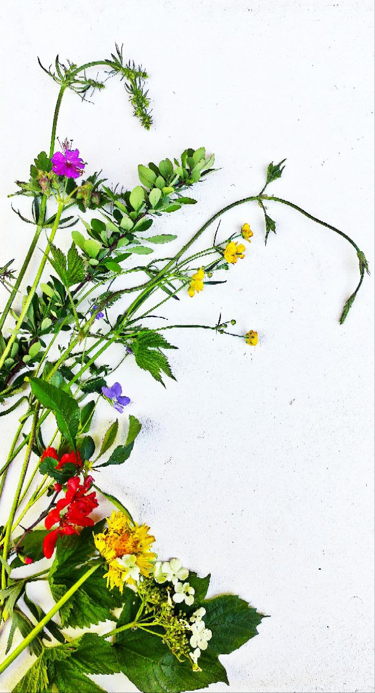
Урок 1
Растения
как живой организм
У
Вопросы на урок:
0. Давайте знакомиться.
Какими свойствами обладает любой живой организм?
Смысл каждого свойства или как понять суть.
Среда для жизни – как она есть.
Жизненные формы и условия произрастания.
Такие разные…есть ли что общее?
Домашнее задание ДЗ

Slide 2
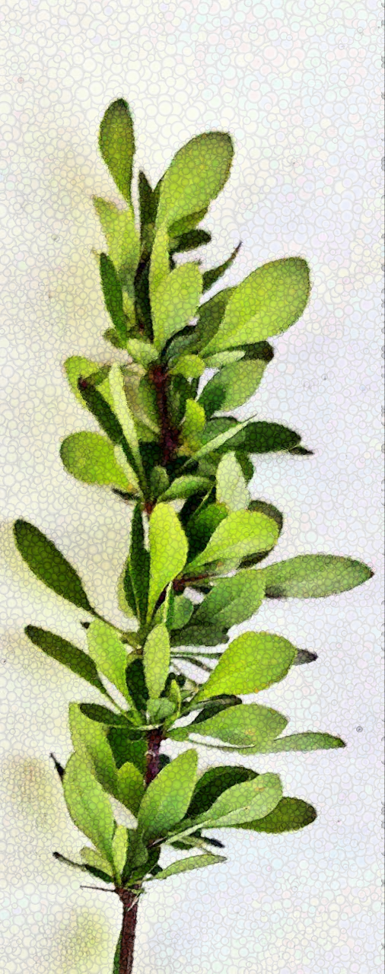
Урок 1
0. Знакомство и правила нашей работы
Не ошибается тот, кто ничего не делает
Что бы понимать, нужно задавать вопросы и искать ответы
Тетрадь - рабочее пространство. Здесь можно зачёркивать, переделывать, но не заклеивать или стирать
Не понял на уроке – напиши вопрос в тетради
Мы изучаем живую природу. Наблюдай, фотографируй, ставь опыты и записывай наблюдения
Подоконник – наша опытная станция. Посади, вырасти, собери урожай.
Всё, что изучаем – проверяем на практике.

Slide 3
У
Урок 1
Какими свойствами обладает любой живой организм?
Как понять суть или значение свойства?
Название свойства | Описание свойства | Суть свойства в схеме
Рост | Изменяется в размерах
Развитие | Изменяется по свойствам от рождения до смерти
Питание | Поглощает в себя вещества и энергию
Дыхание | Разрушает вещества для получения энергии
Размножение | Продолжается в потомках
Выделение | Выпускает из себя ненужные вещества
Движение | Изменяет своё положение за счёт внутренних процессов

Slide 4
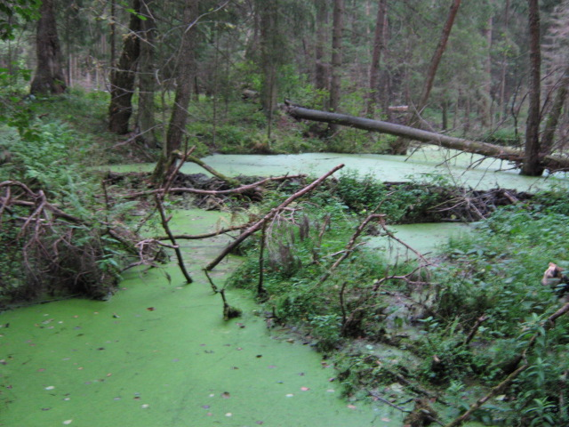
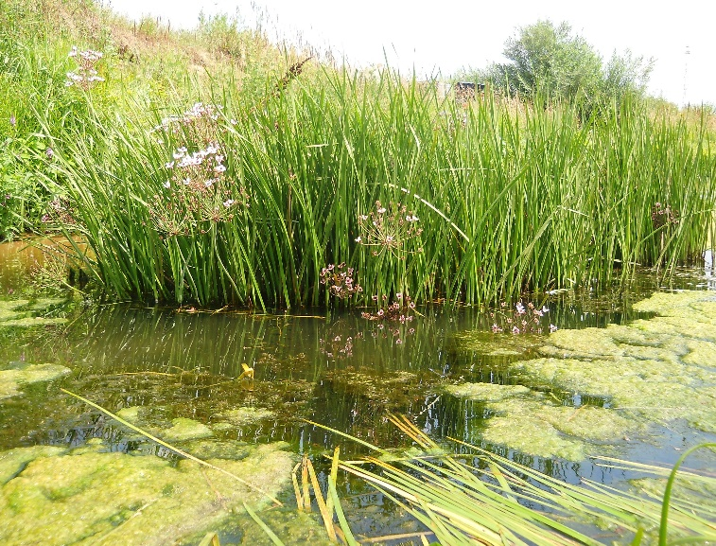
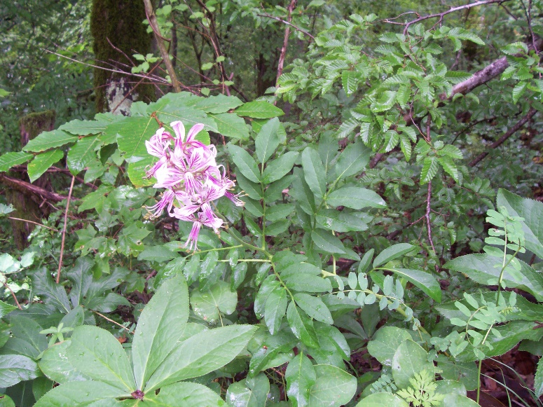
Урок 1
3. Среда для жизни – как она есть.
У
Какие среды жизни вы видите на фотографиях? Запишите ответ в формате «номер фотографии» - перечисление сред жизни
Фото 1.
Бобровая плотина в чаще леса
Фото 2.
Заводь на р. Ока близ села Дединово
Фото 3.
Неопалимая Купина, Кавказ

Slide 5
Урок 1
3. Среда для жизни – как она есть.
У
Для ответа на вопрос используйте схематическое изображение среды жизни
Водная
Наземно-воздушная
Почвенная
Организменная

Slide 6
4. Жизненные формы растений.
Урок 1
У
Дано перечисление, напишите собственное определение жизненной форме (характеристику), как вы понимаете, не из источников информации (находим форму, наблюдаем, думаем, описываем кратко суть по схеме строения растения и средам произрастания)∗
Трава
Лиана
Кустарник (кустарничек, полукустарник – не суть важно пока)
- Дерево
∗ДЗ За месяц опишите 3-4 растения каждой формы.

Slide 7
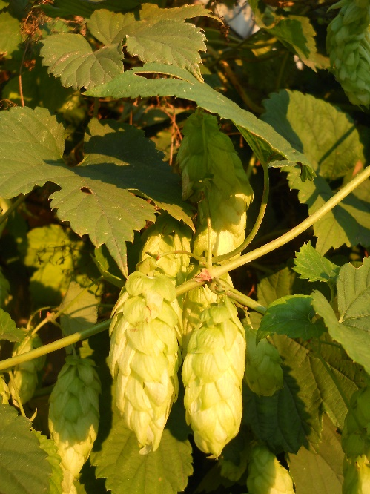
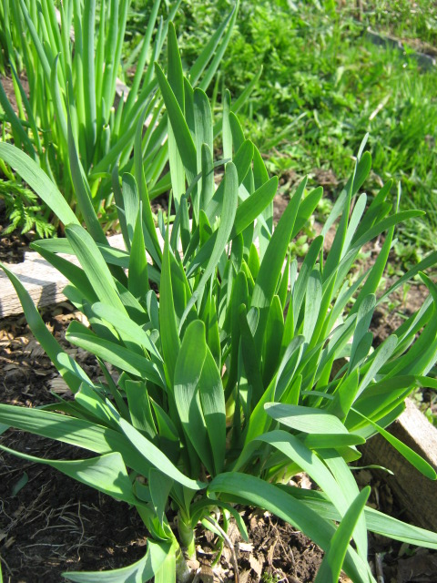
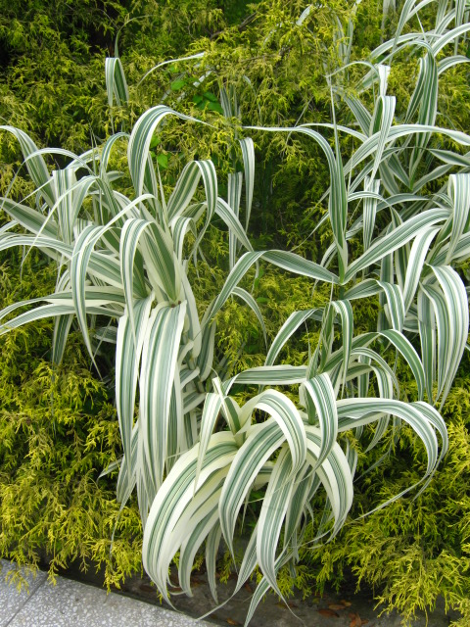
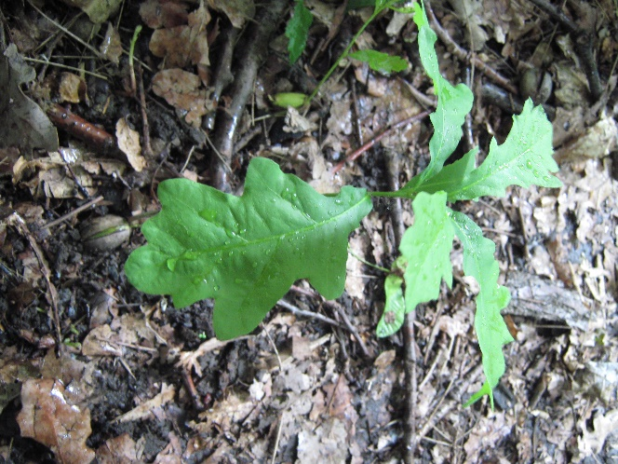
У
Урок 1
5. Такие разные…есть ли что общее? План строения растений
Какие части растений вы знаете? Изобразите схематично общий план строения цветковых растений.
1
2
3
4

Slide 8
Урок 1
ДЗ
Вопросы для домашней работы
Изобразите схематично суть свойств «движение» и «выделение»
Что бы выполнить это задание, разбейтесь на группы по 3-4 человека.
Обсудите в группе (чат, видеочат, совместный аудиочат и т.д.) что самое важное и уникальное в движении и выделении.
Предложите варианты изображения этих свойств простыми знаками.
Обсудите в группе общий вариант. Зарисуйте его в тетрадь. Запишите в каком составе группы работали над схемами.

Slide 9
Урок 1
ДЗ
Вопросы для домашней работы
2. Найди одно- два растения в каждой среде обитания. Запиши их название, сделай зарисовку карандашом.
3. Есть ли растения, не связанные с почвой?
4. Когда растение «прячется» в почву?
Ответы запиши.
5. Дозаполни таблицу «Связи растения с окружающим миром». Поставьте «+» в ячейке, если считаете, что данная часть растения участвует в выполнении предлагаемой функции.

Slide 10
Урок 1
ДЗ
Связи растения с окружающим миром
5. Поставьте «+» в ячейке, если считаете, что данная часть растения участвует в выполнении предлагаемой функции.
Функции растения | Части цветковых растений
 | корень | стебель | лист | цветок | плод
Питание
Дыхание
Движение
Выделение
Запасание
Распространение
Проведение
Размножение
…

